Slide 1
Kaip išmokyti vaikus ruošti namų darbus?
Kauno “Varpelio” pradinės mokyklos mokytoja
Danutė Mockienė
2014-01-16

Slide 2
„Ar jau paruošei pamokas?“
Tik turintys mokyklinio amžiaus vaikų žmonės žino, kad mokslo metai prasideda ne tik vaikams, bet ir jiems. Juk reikia ruošti namų darbus! Žinoma, ne visi linksta prie sąsiuvinių kartu su savo atžalomis, bet į dieną tikrai ne vieną kartą paklausia:

Slide 3
Ir tėvai dažniausiai pavargsta klausydamiesi tų įtartinų žodžių:
„Paruošiau namų darbus mokykloje“
„Man šiandien nieko neuždavė“
„Tai nesvarbu“
„Mano mokytoja niekad netikrina namų darbų“
„To atlikti nebūtina“...

Slide 4
Ką daryti?

Slide 5
* Neatsiboskite
Nuolatinis priekaištavimas priverčia vaiką gintis.
Vietoje to išbandykite ramų, tvirtą, nekontroliuojantį elgesį.
Palaikykite vaiką, pasakykite jam: „Matau, kad tau neramu. Pagalvokime, kaip padėti tau susikaupti namų darbams.“

Slide 6
*Pagirkite už pastangas
Žinokite, kad vaikai drovisi, kai negali kažko suprasti. Jie gali imti kalbėti: „Negaliu to padaryti“.
Net jei jie išties taip mano, tėvai vietoje to gali girdėti tokius komentarus kaip „Nekenčiu to“ arba „Tai kvaila“.
Priminkite vaikui, kad geriau padaryti viską, kas įmanoma, nei nedaryti nieko.

Slide 7
*Išmokykite nusistatyti prioritetus
Mokykite vaiką atlikti namų darbus skirstant juos pagal
skubumą,
sudėtingumą
apimtį.
Tuo pat metu suvokite, kad kai kuriems vaikams lengviau pradėti nuo paprastesnių užduočių ir tai jiems padeda pereiti prie rimtesnių.

Slide 8
*Išmokykite planuoti laiką
Namų darbų laiką suskirstykite mažesniais tarpais.
Paskatinkite vaiką daryti pertraukas.
Paskatinkite pasivaikščioti, pajudėti.
Priminkite, kad obuolys suteikia tą patį poveikį ir yra sveikesnis nei energetinis gėrimas.

Slide 9
*”Penkiolika skausmo minučių“.
Tegu vaikas nusistato laikmatį tik penkiolikai minučių.
Paaiškinkite, kad net jei ta užduotis - tikras skausmas, vaikas gali liautis tai daryti po penkiolikos minučių.
Kaip daugelis dalykų gyvenime, kada jau priverčiame save kažką pradėti, reikalai ima klostytis ne taip jau ir blogai.

Slide 10
*Nebauskite
Jei taikysite bausmes už namų darbų neruošimą, susilauksite tik neigiamos reakcijos.
Jei vis dėlto naudojate bausmes, nešaukite.
Ramiai paaiškinkite, kokios gresia pasekmės.
Prisiminkite, kad realios, natūralios pasekmės - geriausia motyvacija.

Slide 11
* Skatinkite ryšį
Paskatinkite vaiką užmegzti ryšį su mokytoju.

Slide 12
* Pakeiskite aplinką
Užklijuokite įkvepiantį plakatą šalia stalo.
Persikelkite į kitą kambarį.
Pritildykite telefoną.
Nauji pokyčiai gali sukurti daugiau pokyčių.

Slide 13
*Naudokitės mokyklos aplinka
Skatinkite vaiką namų darbus pradėti ruošti mokykloje.
Kuo daugiau darbo padaryta mokykloje, tuo mažiau jo lieka namie.

Slide 14
*Leiskite papramogauti
Pastebėkite, jei vaikas skubinasi padaryti namų darbus tik laukdamas pramogų laiko.
TV, pokalbiai telefonu, internetas leistini, bet nusistatykite tam tikras ribas.

Slide 15
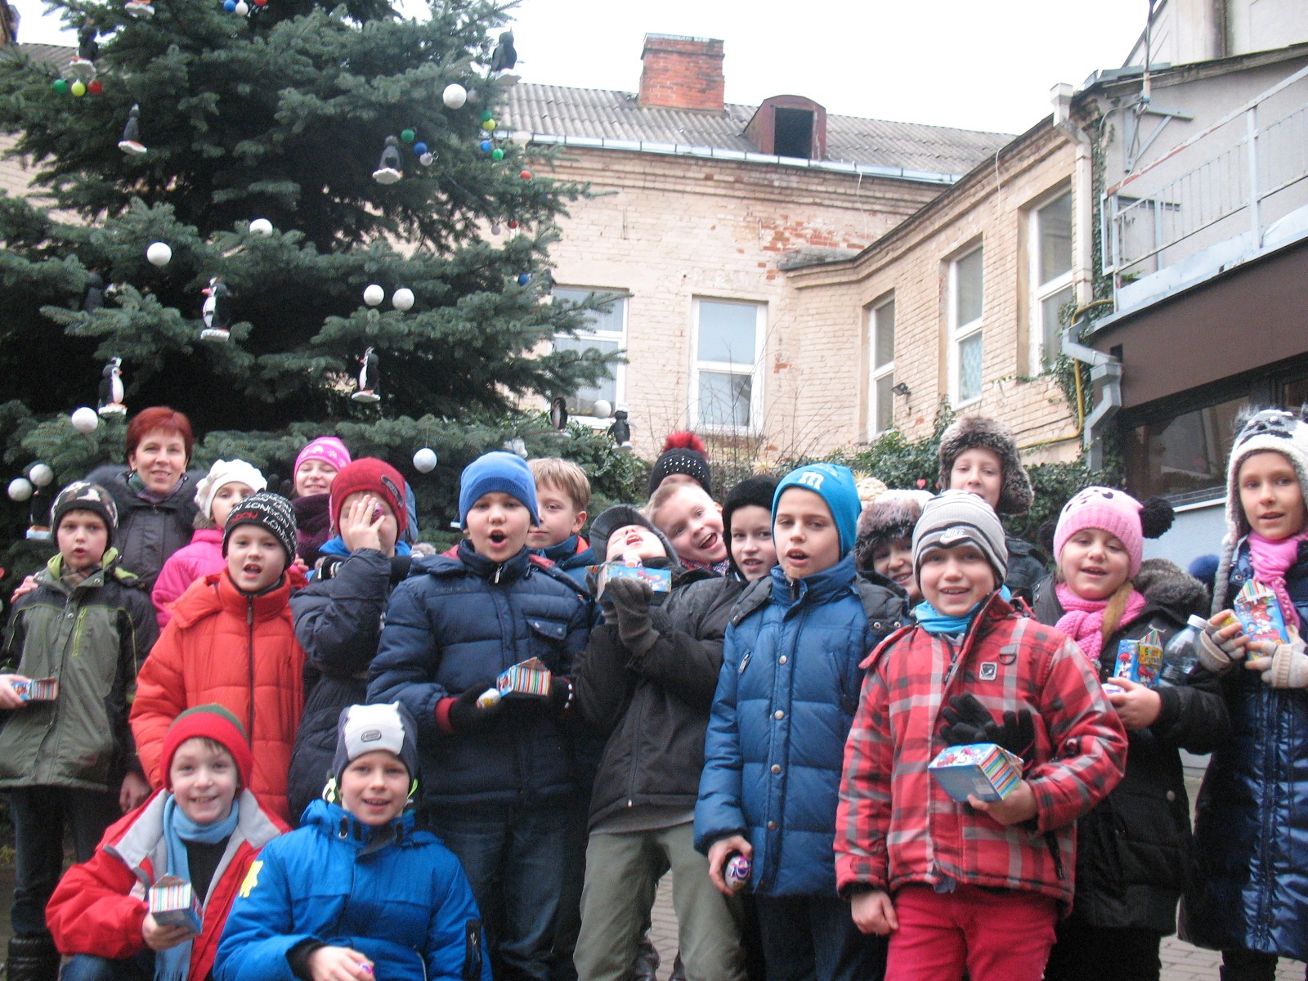
Tikiuosi šie keli patarimai padės jums ir jūsų vaikams

Slide 16
Naudota literatūra
N.L. Gage, D.C. Berliner “Pedagoginė psichologija”
Fee Czisch “Vaikai gali daugiau”
www.delfi
www. mamoszurnalas

Slide 17
Ačiū už dėmesį

